Slide 1
완전탐색 문제풀이
유의진

Slide 2
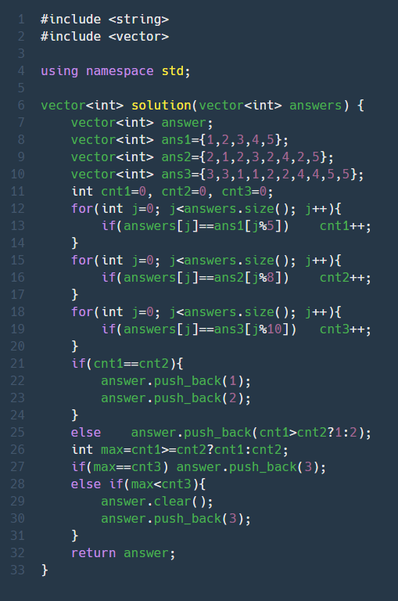
모의고사
벡터에 답 입력
각각의 점수 저장
1번과 2번의 점수가 같으면 둘 다 저장, 다르면 큰 것 저장
큰 값을 max에 넣어 놓기
max와 3번의 점수 비교
같으면 3 추가, 3이 크면 벡터 초기화, 3만 넣기

Slide 3
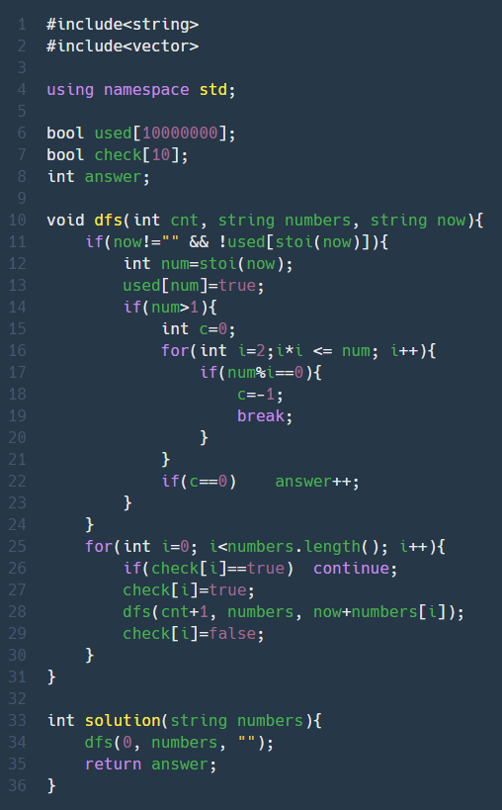
소수 찾기
백트래킹 이용
used = 중복되는 숫자 제외
check = 각 숫자를 사용했는지
현재 문자열 now가 비어 있지 않고 사용되지 않았다면,
숫자로 변환, used true로
소수인지 판별(0,1제외, sqrt n 까지 확인)
만약 숫자를 사용했다면 다음 반복문으로 넘어감
그렇지 않다면 true, now 문자열 뒤에 붙여서 재귀함수 호출
호출이 끝나면 false로 바꿔줌
시작 : 현재 문자열 비어 있는 상태

Slide 4
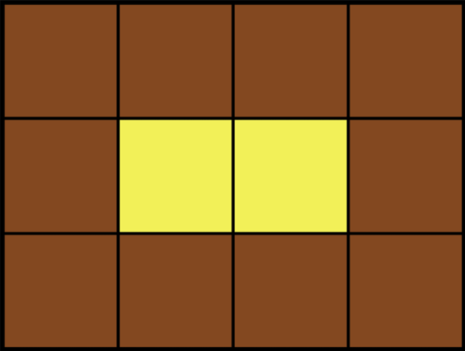
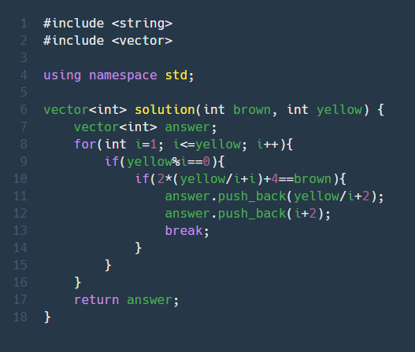
카펫
Yellow=2
Brown=10
Yellow/i=2
i=1
가로 >= 세로
세로의 길이를 i로 둠
Yellow가 나누어 떨어지면,
그 경우 Brown의 수가 맞는지 확인
맞으면 가로의 길이 yellow/i+2
세로의 길이 i+2 넣어줌

Slide 5
감사합니다!

